Slide 1

明辨思考

Slide 2
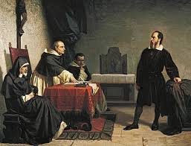
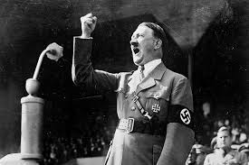
熱情、堅持
伽利略：善用而造福
希特勒：誤用而釀禍

Slide 3
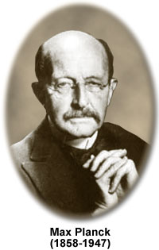
人的因素
新的科學真理之所以勝出，不是靠說服反對者，並讓他們看到真相，而是反對者終於死了，新生代學到新真理。
-----普朗克

Slide 4
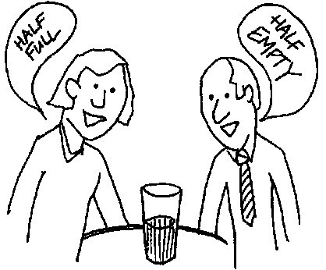
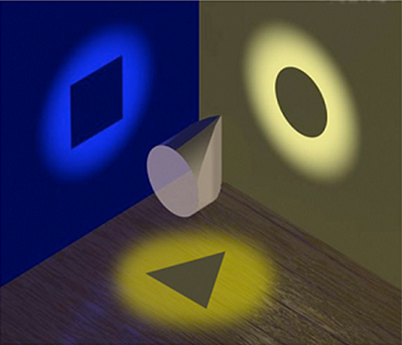
不同觀點詮釋

Slide 5
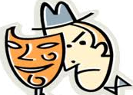
二分法
 | 堅持 | 不堅持
我 | 執善固執 | 從善如流
你 | 冥頑不靈 | 毫無主見

Slide 6
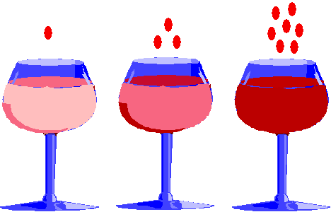
「毒物」是什麼？
「…劑量在人每公斤體重攝取50毫克以內時會致命的物質。（美國法律）
萬物可能致毒，關鍵在劑量。

Slide 7
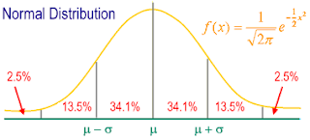
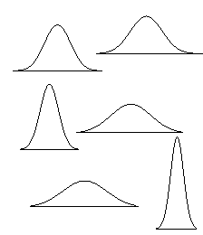
模糊論
凡事：程度問題 （各式分佈）

Slide 8
模糊思考
長短
爭執
陰陽
輕重
0 1
男女
Notes:
在我們的日常生活中，存在著許多對立的關係。

Slide 9
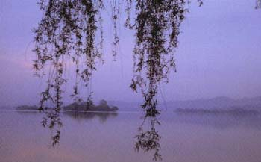
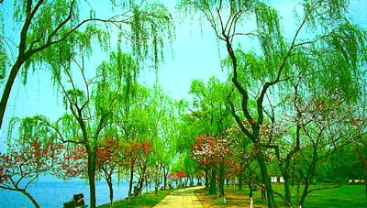
水光瀲灩晴方好，山色空濛雨亦奇。
欲把西湖比西子，淡妝濃抹總相宜。 ------ 蘇軾

Slide 10
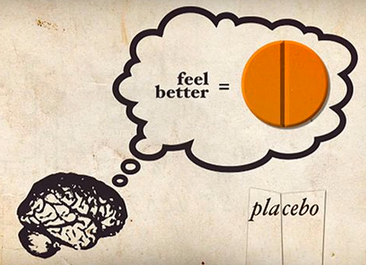
安慰劑效應 placebo effect
療效來自「相信有效」
安慰劑活化腦部的區域，就是腦內啡等天然的鎮痛劑作用處
舒解憂鬱的安慰劑在腦中活化處，和抗憂鬱藥活化的一樣

Slide 11
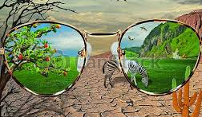
有色眼鏡《列子》
人有亡斧者，意其鄰人之子。視其行步，竊斧也；視其顏色，竊斧也；聽其言語，竊斧也；動作態度，無爲而不竊斧者也。
俄而掘其溝而得其斧，他日，復見其鄰之子，其行動、顏色、動作皆無似竊斧者也。

Slide 12

由用語知分敵我
選舉時解讀抽籤的二分法
 | 1 | 2 | 3 | 4
我 | 一馬當先 | 二是我贏 | 三陽開泰 | 四平八穩
你 | 一敗塗地 | 二次重來 | 不三不四 | 四大皆空

Slide 13
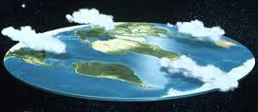

證據權重 「可能」的意思
自由社會人人有意見，若有人反對→無定論？
反對者比國家科學院或世衛更可信嗎？
台北車站前可能有狗？獅？恐龍？電磁波可能致癌？
講可能者，能定量？

Slide 14

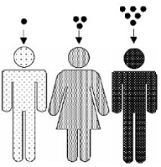
關鍵：劑量
致毒與否，關鍵在劑量
定量：不解則說不出劑量

Slide 15
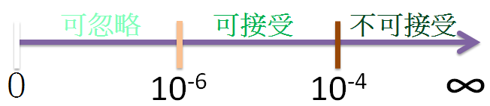
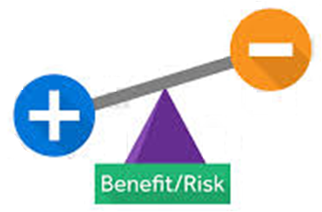
權衡福祉、風險你會定量？
美國政府(環保署)的風險分類
若風險太小，不理
若大，比較福祉

Slide 16
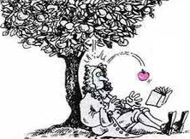
要求絕對無害 今天沒事，未來呢？
庶民的安全認知：主觀 ｢理盲情濫」、科技快過自然演化
抓大放小 : 人生充滿風險。
每天從早廚房瓦斯爐與早餐、交通工具等絕對安全嗎？
夠安全：安全是個無盡的連續觀念，並無絕對安全
人經常盤算福祉與風險，例如，風雨天出門與否？
科學可證明有風險但非無風險
不可能證明negative (虛無假設 null hypothesis)
庶民版 : 不可能證明沒錢

Slide 17
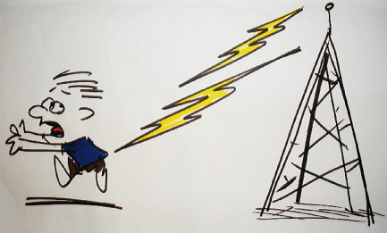
矛盾嗎？
你說電磁波無害？又說不能證明無害？
可忽略的風險 光的能量更強…

Slide 18
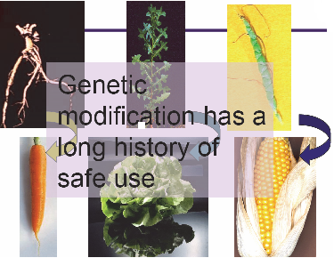
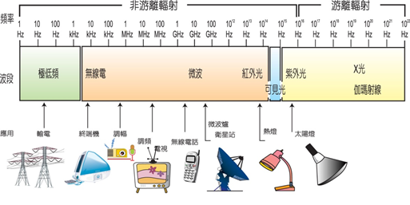
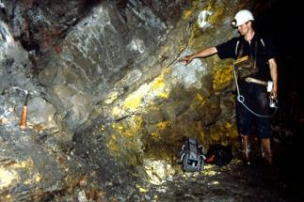
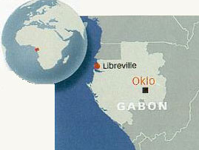
不自然嗎？
1. 光是電磁波
2. 自然界充滿基改
3. 早有天然核反應爐

Slide 19
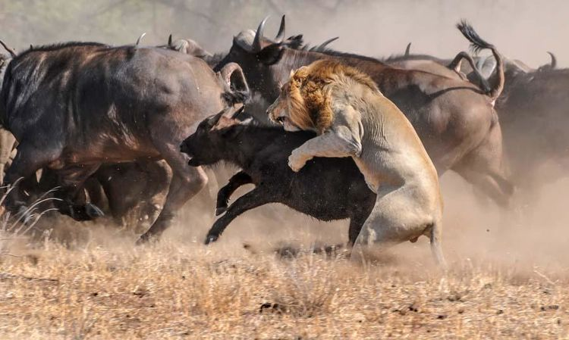
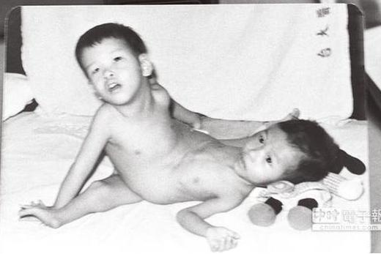
大自然的黑暗面
穿衣、治病…自然嗎？
風吹草低見牛羊？充斥殺戮
病菌病毒？唐氏症、血友病、連體嬰？
｢自然」不可改嗎？捱罵｢扮演神」嗎？

Slide 20
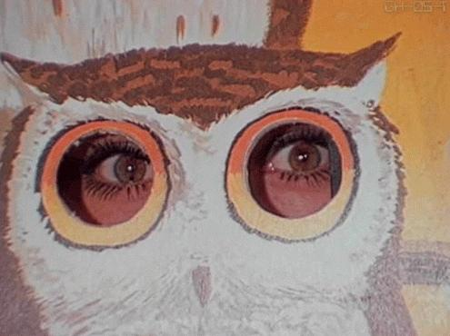
科學素養 scientific literacy
科學本質（垂直累積）
可否證 falsifiable、樂意認錯改進

Slide 21
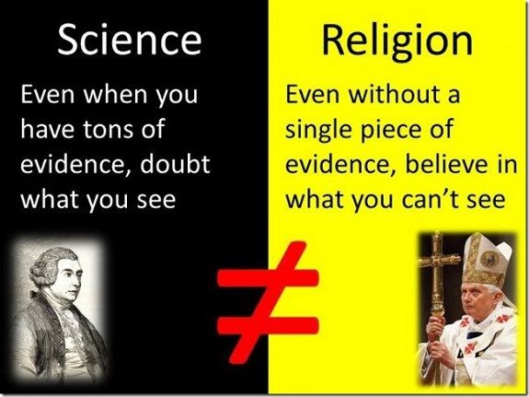
教育學習vs.灌輸洗腦
科學 vs. 宗教 (可否證 vs. 教條)
座右銘是？

Slide 22

人文 vs. 科學
適得其反？
不自然嗎？
善用 (財團、弱勢…) ？
不確定性讓人不安嗎？(可否證、無常)
？

Slide 23

具備判斷能力？
學與思並重
不怕犯錯、從錯誤中學習
證據權重 (誰是專家)

Slide 24
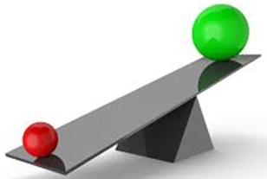
相信誰？
證據權重：更可信任
科學陣營分裂，民眾不知所措
媒體版幅限制？民眾肯耐心學習？
價值觀：難解

